Slide 1
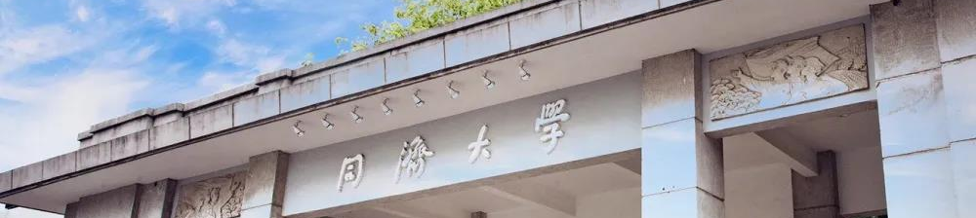
计算机网络习题课
同济大学软件学院
2023-2024学年第2学期

Slide 2
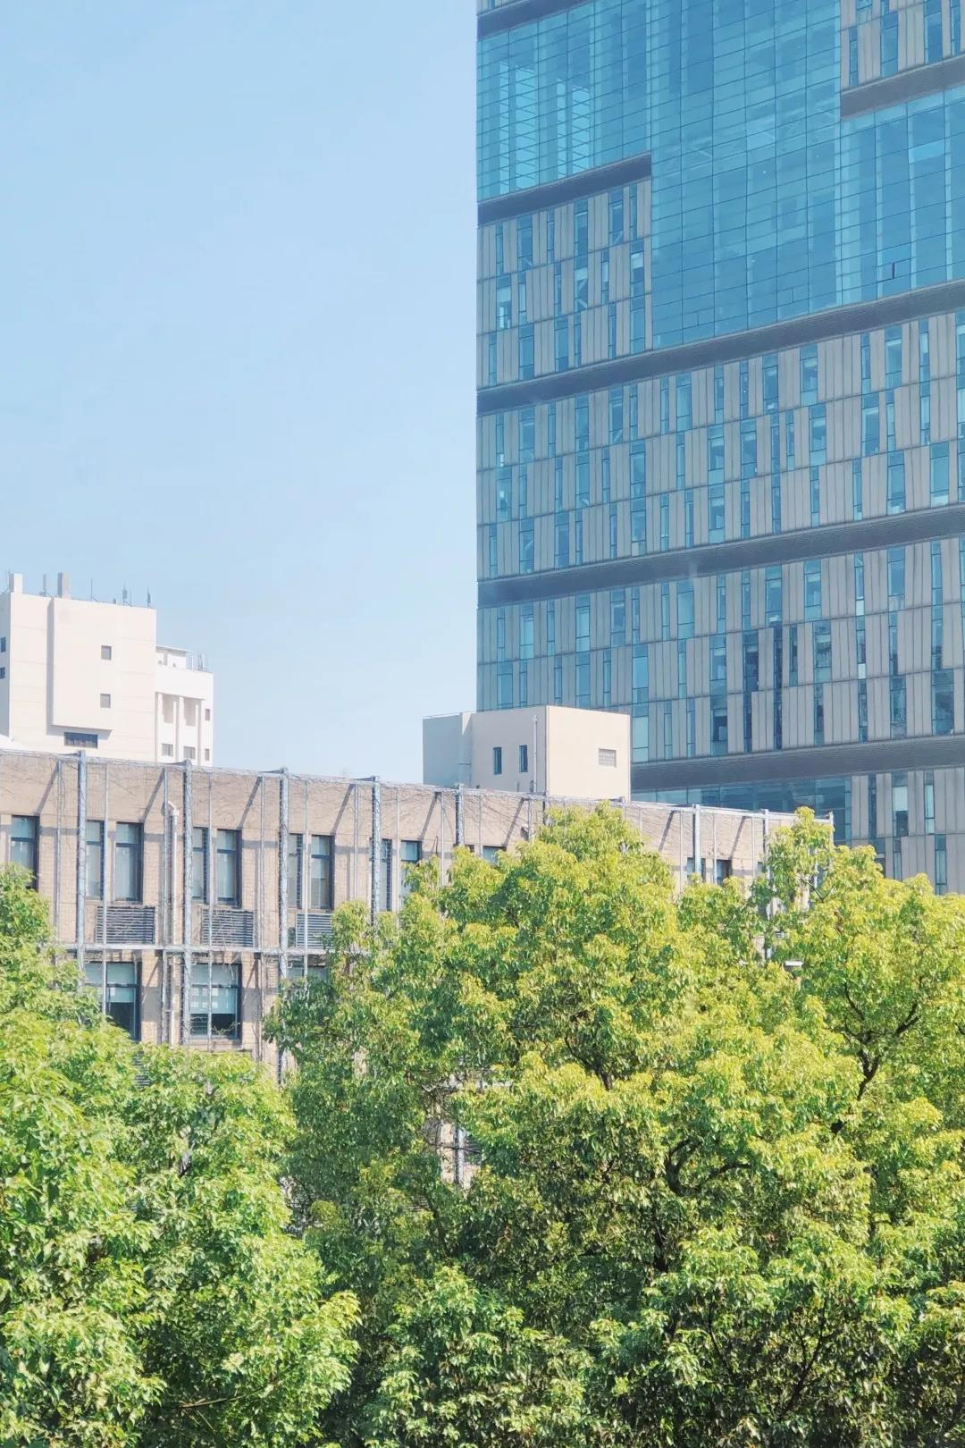
01.体系结构
02.物理层
目录
03.链路层
04.网络层
CONTENTS
05.传输层
06.应用层

Slide 3

体系结构
01
掌握网络的分层结构（包括5层结构和7层结构），尤其是ISO/OSI参考模型各层的功能及相关协议，接口和服务等概念。
掌握有关网络的各种性能指标，特别是时延、带宽、速率和吞吐量等的计算。
PART ONE

Slide 4

体系结构：课后习题
1.计算机网络有哪些常用的性能指标？
·带宽：数字信道所能传送的“最高数据传输速率”的同义语，单位是比特/秒(b/s)
·时延：指数据（一个报文或分组）从网络（或链路）的一端传送到另一端所需的总时间。由4部分构成：发送时延、传播时延、处理时延和排队时延。 发送时延：从发送分组的第一个比特算起，到该分组的最后一个比特发送完毕所需的时间，也称传输时延。
发送时延=分组长度/信道宽度
传播时延：即一个比特从链路的一端传播到另一端所需的时间。 传播时延=信道长度/传播速率
·速率：网络中的速率是指连接到计算机网络上的主机在数字信道上传送数据的速率，也称数据传输速率、数据率或比特率，单位为b/s(比特/秒）（或bit/s，有时也写作bps）。数据率较高时，也可用kb/s(k=10^3)、Mb/s(M=10^6)或Gb/s(G=10^9)表示。最高数据传输速率即带宽。
·信道利用率：指出某一信道有百分之多少的时间是有数据通过的。
信道利用率=发送时延/总时间

Slide 5
体系结构：课后习题
2.网络协议三要素是什么？各有什么含义？
（1）语法：即数据与控制信息的结构或格式。
（2）语义：即需要发出何种控制信息，完成何种动作以及做出何种响应。
（3）同步：即事件实现顺序的详细说明。

Slide 6
体系结构：课后习题
3.体系结构
各层的主要功能：
（1）应用层
应用层确定进程之间通信的性质以满足用户的需要。应用层不仅要提供应用进程所需要的信息交换和远地操作，而且还要作为互相作用的应用进程的用户代理（user agent),来完成一些为进行语义上有意义的信息交换所必须的功能。
（2）传输层
任务是负责主机中两个进程间的通信。
因特网的运输层可使用两种不同的协议。即面向连接的传输控制协议TCP和无连接的用户数据报协议UDP。
面向连接的服务能够提供可靠的交付。
无连接服务则不能提供可靠的交付。只是best-effort delivery.
（3）网络层
网络层负责为分组选择合适的路由，使源主机运输层所传下来的分组能够交付到目的主机。
（4）数据链路层
数据链路层的任务是将在网络层交下来的数据报组装成帧（frame)，在两个相邻结点间的链路上实现帧的无差错传输。
（5）物理层
物理层的任务就是透明地传输比特流。
应用层
传输层
网络层
数据链路层
物理层
5层结构

Slide 7
体系结构：课后习题
3.体系结构
各层的主要功能：
（1）应用层
为特定类型的网络应用提供访问OSI参考模型环境的手段。
（2）表示层
处理在两个通信系统中交换信息的表示方式。
（3）会话层
管理主机间的会话进程，包括建立、管理及终止进程间的会话。
（4）传输层
传输单位是报文段（TCP）或用户数据报（UDP），传输层负责主机中两个进程之间的通信，功能是为端到端连接提供可靠的传输服务，为端到端连接提供流量控制、差错控制等服务。与五层结构不同，OSI结构在传输层仅有面向连接的通信。
（5）网络层
网络层的传输单位是数据报，主要任务把网络层的协议数据单元（分组）从源端传到目的端，实现路由分组、流量控制、拥塞控制、差错控制和网际互联等功能。与五层结构不同，OSI模型在网络层支持无连接和面向连接的通信。
（6）数据链路层
链路层传输单位是帧，任务是将网络层传来的IP数据报封装成帧。链路层功能可以概括为成帧、差错控制、流量控制和传输管理等。
（7）物理层
在物理媒体上透明地传输比特流。
应用层
表示层
会话层
传输层
网络层
数据链路层
物理层
OSI参考模型结构

Slide 8
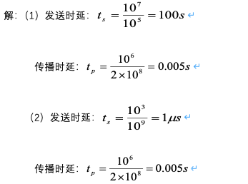
体系结构：课后习题
4.收发两端之间的传输距离为1000km，信号在媒体上的传播速率为 2×10^8 m/s。试计算以下两种情况的发送时延和传播时延：
（1）数据长度为10^7 bit,数据发送速率为100 kb/s。
（2）数据长度为1000 bit,数据发送速率为1 Gb/s。
b/s(比特/秒）（或bit/s，有时也写作bps）。数据率较高时，也可用kb/s(k=10^3)、Mb/s(M=10^6)或Gb/s(G=10^9)表示。
⚠️对于物理单位（比如速率），k, M, G, T的数量关系是10^3，而对于计算机单位，通常是2^10。
例：8MB/s = 8x10^6x8 bps = 64x10^6 bps 1KB = 2^10B

Slide 9
物理层
02
物理层考虑的是怎样才能在连接各台计算机的传输媒体上传输数据比特流，而不是指具体的传输媒体。复习时应抓住重点，如奈奎斯特定理和香农定理的应用、编码与调制技术、数据交换方式，以及电路交换、报文交换与分组交换技术等。
PART TWO

Slide 10
物理层
（一）通信基础
信道、信号、带宽、码元、波特、速率等基本概念
奈奎斯特定理与香农定理
编码与调制
电路交换、报文交换与分组交换
数据报
（二）传输介质
双绞线、同轴电缆、光纤与无线传输介质
物理层接口的特性
（三）物理层设备
中继器；集线器

Slide 11
数据链路层
03
本章是历年考试中考查的重点。要求在了解链路层基本概念和功能的基础上，重点掌握滑动窗口机制、三种可靠传输协议、各种MAC协议，特别是CSMA/CD协议和CSMA/CA协议，以及以太网帧格式，还有最小帧长的概念、检错码、二进制指数退避算法、IEEE 802.3局域网标准等。
PART THREE

Slide 12
数据链路层
（一）数据链路层功能
（二）组帧
（三）差错控制 奇偶校验；循环冗余码（CRC）
（四）流量控制可靠传输机制 流量控制、可靠传输与滑动窗口机制；停止-等待协议
（五）介质访问控制 1.信道划分：频分多路复用、时分多路复用、波分多路复用、码分多路复用的概念和基本原理 2.随机访问：ALOHA协议；CSMA协议；CSMA/CD协议；CSMA/CA协议
3.令牌传递协议
（六）局域网 局域网的基本概念与体系结构；
以太网与IEEE 802.3 IEEE 802.11无线局域网；
（七）链路层设备 交换机

Slide 13
数据链路层：课后习题
下列介质访问控制方法中，不可能发生冲突的是（ ACD ）。
A. CDMA
B. CSMA
C. TDMA D. FDMA
2. 偶校验是指 ____（包括校验位在内的）所有二进制位的模二和为0（或1的数量为偶数个）____, 对 于数据 00110110，其偶校验位是___0___。
3. 以下地址中哪些可能是有效的以太网物理（MAC）地址？（ B ）
A.202.23.45.127
B.FF:FF:FF:FF:FF:FF
C.58:4E:3D:45:12:DG D.34:4F:16:2S:76:1A

Slide 14
数据链路层：课后习题
4.无线局域网是我们生活和工作中最常使用的计算机网络之一，请回答以下关于无线局域网的问题：
（1）CD和CA各表示什么含义？请简要分析CSMA/CD与CSMA/CA的主要区别 CD表示碰撞检测，CA表示碰撞避免。
主要区别：
1.冲突避免情况不同。CSMA/CD可以检测冲突，但无法避免；CSMA/CA发送数据的同时不能检测信道上有无冲突，本节点处没有冲突并不意味着在接收节点处就没有冲突，只能尽量避免。 2.传输介质不同。CSMA/CD用于总线形以太网，CSMA/CA用于无线局域网802.11a/b/g/n等。 3.检测方式不同。CSMA/CD通过电缆中的电压变化来检测；而CSMA/CA采用能量检测、载波检测和能量载波混合检测三种检测信道空闲的方式。 总结：CSMA/CA协议的基本思想是在发送数据时先广播告知其他结点，让其他结点在某段时间内不要发送数据，以免出现碰撞。CSMA/CD协议的基本思想是发送前监听，边发送边监听，一旦出现碰撞马上停止发送。 （2） 请简要描述以太网的 CSMA/CA 协议实现碰撞避免的三种机制，并简要说明它们的原理。
1.RTS/CTS（Request to Send/Clear to Send）机制：
发送端在发送数据之前，先发送一个RTS（请求发送）帧给接收端，接收端收到RTS后，如果信道空闲，则返回一个CTS（清除发送）帧。发送端收到CTS后，开始发送数据。该机制主要用于减少隐藏节点问题，即避免在无线网络中，由于节点之间无法直接相互通信而导致的碰撞。
2.随机退避机制(二进制指数退避)：
当节点发现信道忙碌时，会等待一个随机时间再重新检查信道状态，等待的时间由随机退避算法决定。通常采用二进制指数退避算法，即每次等待时间翻倍，直到达到最大退避时间。通过随机等待时间，可以减少多个节点在同一时间发送数据的概率，从而减少碰撞发生的可能性。
3.数据帧确认机制：
发送端在发送数据帧后，等待接收端的确认帧（ACK）。如果在规定时间内未收到确认帧，发送端会认为数据帧丢失，重新发送数据。该机制确保数据帧正确到达接收端，有效减少了由于丢帧引起的重传，从而减少了网络中的碰撞和资源浪费。

Slide 15
数据链路层：习题补充---CRC
例题：
设发送方和接收方约定的生成多项式G(x)=X^3+X^2+1，待传送数据M=101001，那么发送出去的数据是什么？
若接收方收到的二进制比特序列为101001001，给出接收方检验该序列是否出错的过程，如未出错，指出发送数据的比特序列和CRC检验码。

Slide 16
网络层
04
本章是历年考查的重中之重，尤其是结合链路层、传输层、应用层出综合题的概率很大。其中IPv4以及路由的相关知识点是核心，历年考研408真题都有涉及，因此必须牢固掌握其原理，也要多做题，以便灵活应用。
PART FOUR

Slide 17
网络层
（一）网络层的功能 路由与转发；拥塞控制
（二）路由算法 静态路由与动态路由；距离-向量路由算法；链路状态路由算法 （三）IPv4 IPv4分组；IPv4地址；IP数据报格式；子网划分与子网掩码；CIDR、路由聚合、ARP、DHCP与ICMP （四）IPv6 IPv6的主要特点；IPv6地址
（五）路由协议
自治系统；域内路由与域间路由；RIP路由协议；OSPF路由协议
（六）网络层设备
路由器的组成和功能；路由表与路由转发

Slide 18
网络层：课后习题
对于IP地址为192.168.3.0/27的子网，该子网最多可以有____30____可分配主机地址；其网络地址为______192.168.3.0______________；广播地址为__________192.168.3.31__________。
2.下列哪些有可能成为主机的有效IP地址(子网掩码为24子网）？（ AB ） A.40.2.7.21 B.112.255.255.64 C.201.216.232.0
D.193.44.46.255
3.地址152.7.77.159和152.31.47.252同时属于以下哪些网络地址？（ D ）
A.152.40/13
B.153.40/9
C.152.64/12
D.152.0/11

Slide 19
网络层：课后习题
4. 以下哪些协议的数据将被直接封装在IP数据包中传输？（ ABD ）
A.ICMP
B.UDP
C.HTTP
D.TCP
5. 若将101.200.16.0/20划分为5个子网，则可能的最小子网的可分配IP地址数是（ B ）
A.126
B.254
C.510
D.1022

Slide 20
网络层：课后习题
6.若某主机的IP地址是183.80.72.48，子网掩码是255.255.192.0，则该主机所在网络的网络地址是（ B ）
A.183.80.0.0
B.183.80.64.0
C.183.80.72.0
D.183.80.192.0

Slide 21
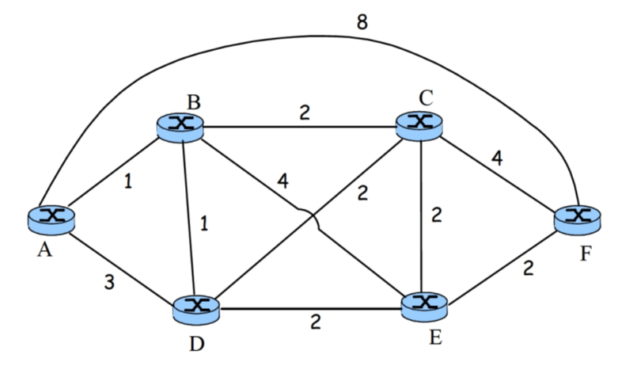
网络层：课后习题
7.某网络的拓扑结构如图所示，其中节点A-F表示路由器，边上的数字表示该链路上的路由成本。
（1） 请通过Dijkstra算法计算出由节点A到其他节点的最短路径。
最短路径如下： A->B: A->B, cost=1
A->C: A->B->C, cost=3
A->D: A->B->D, cost=2
A->E: A->B->D->E, cost=4
A->F: A->B->D->E->F, cost=6
（2） 请给出由A出发的路由生成树。
生成树为
A->B->C
|->D->E->F

Slide 22
网络层：课后习题
8. 假定网络中的路由器B的路由表有如下的项目（这三列分别表示“目的网络”、“距离”和“下一跳路由器”）
N1 7 A
N2 2 C
N6 8 F
N8 4 E
N9 4 F
现在B收到从C发来的路由信息（这两列分别表示“目的网络”和“距离” ）：
N2 4
N3 8
N6 4
N8 3
N9 5
试求出路由器B更新后的路由表。
解：路由器B更新后的路由表如下：
N1 7 A 无新信息，不改变
N2 5 C 相同的下一跳，更新
N3 9 C 新的项目，添加进来
N6 5 C 不同的下一跳，距离更短，更新
N8 4 E 不同的下一跳，距离一样，不改变
N9 4 F 不同的下一跳，距离更大，不改变

Slide 23
传输层
05
传输层是整个网络体系结构中的关键层次。要求掌握传输层在计算机网络中的地位、功能、工作方式及原理等，掌握UDP及TCP（如首部格式、可靠传输、流量控制、拥塞控制、连接管理等）。其中，TCP流量控制与拥塞控制机制，出选择题、综合题的概率均较大，因此要将其工作原理透彻掌握，以便能在具体的题目中灵活运用。
PART FIVE

Slide 24
传输层
（一）传输层提供的服务
传输层功能；无连接服务和面向连接服务
（二）UDP
UDP数据报；UDP校验
（三）TCP
TCP段；TCP连接管理；TCP可靠传输；TCP流量控制与拥塞控制

Slide 25
传输层：课后习题
下列关于UDP协议的叙述中，正确的包括( AB ) A.提供无连接服务 B.提供复用/分用服务 C.通过差错校验，保障可靠数据传输
2. 假设主机甲和主机乙已建立一个TCP连接，最大段长MSS=1KB，甲一直向乙发送数据，当甲的拥塞窗口为16KB时，计时器发生了超时，则甲的拥塞窗口再次增长到16KB所需要的时间至少是( C )？请给出分析过程。
A.4 RTT B.5 RTT C.11 RTT D.16 RTT
时刻0发生了超时，门限值ssthresh变为拥塞窗口cwnd的一半即8，同时cwnd置为1，执行慢开始算法，cwnd指数增长，经过3个RTT，增长到ssthresh值；之后执行拥塞避免算法，cwnd线性增长，再经过8个RTT，增长到16，共花费11个RTT。

Slide 26
传输层：课后习题
3. TCP流量控制机制的主要目的包括( A ) A.避免接受数据耗尽接收方资源 B.同步传输序列号，使得数据以正确的顺序到达接收端 C.同步发送端和接收端的窗口大小 D.避免网络拥塞
4. 下面哪些描述对于TCP传输机制是正确的？( ABCD ) A.接收端对于收到的完好数据段，可以返回确认段予以确认。 B.TCP数据段必须设置序号。 C.发送端可以连续发送多个数据段，但不能超过窗口广告尺寸。 D.接收端有可能接收到重复的TCP数据段。

Slide 27
传输层：课后习题
5. 在TCP/IP协议中，UDP和TCP为应用层提供传输服务，请回答下列问题： （1）请分别描述UDP和TCP各自提供的通信服务类型 UDP是无连接通信服务，TCP是面向连接通信服务。
（2）按照OSI模型规范，UDP传输服务能否担任OSI模型中的传输层协议？为什么？ UDP不能担当OSI模型中的传输层协议，因为在OSI模型中，传输层必须是可靠的，而UDP是不可靠的。 （3）在TCP连接中，如何判断网络中发生的堵塞，请描述处理过程。 ……重传计时器超时……
……收到三个相同（重复）的ACK……

Slide 28
应用层
06
本章内容既可以以选择题的形式考查，也可以结合其他章节的内容出综合题。所以牢固掌握本章的几个典型应用层协议是关键。我们生活中的很多网络应用都是建立在这些协议的基础上的，因此在学习时要注意联系实际，提高学习的兴趣，才会获得更好的效果。
PART SIX

Slide 29
应用层
（一）网络应用模型 客户/服务器模型；P2P模型
（二）域名系统（DNS）
层次域名空间；域名服务器；域名解析过程
（三）文件传输协议（FTP）
FTP的工作原理；
（四）电子邮件（E-mail）
电子邮件系统的组成结构；电子邮件格式与MIME；SMTP与POP3
（五）万维网（WWW）
WWW的概念与组成结构；HTTP

Slide 30
应用层：课后习题
下列关于网络应用模型的叙述中，错误的是(B)。
A.在P2P模型中，结点之间具有对等关系。
B.在客户/服务器(C/S)模型中，客户与客户之间可以直接通信。
C.在C/S模型中，主动发起通信的是客户，被动通信的是服务器。
D.在向多用户分发一个文件时，P2P模型通常比C/S模型所需的时间短。
2. 假设所有域名服务器均采用迭代查询的方式进行域名解析。当主机访问规范域名为www.abc.xyz.com的网站时，域名服务器在完成该域名解析的过程中，可能发出DNS查询的最少和最多次数分别是多少，为什么？
最少：本地域名服务器有该域名的DNS信息时，不需要查询任何其他域名服务器，0次。
最多：本地域名服务器依次迭代向根域名服务器、顶级域名服务器(.COM)、权限域名服务器(xyz.com)、权限域名服务器(abc.xyz.com)发出DNS查询请求，4次。

Slide 31
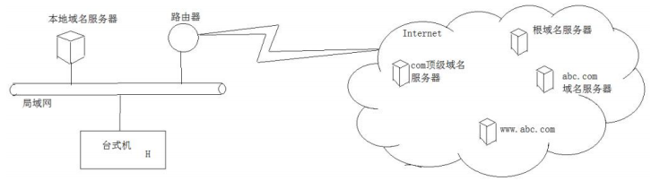
应用层：课后习题
3.假设下图所示网络中的本地域名服务器只提供递归查询服务，其他域名服务器均只提供迭代查询服务；局域网内主机访问Internet上各服务器的往返时间(RTT)均为10ms，忽略其他各种时延。若主机H通过超链接http://www.abc.com/index.html请求纯文本Web页 index.html，请计算从单击超链接开始到浏览器接收到index.html页面为止，所需的最短时间与最长时间。
最短时间：本地主机中有该域名到IP地址对应的记录，因此不需要DNS查询，直接和www.abc.com服务器建立TCP连接，再进行资源访问，TCP建立连接一个RTT，发送访问请求并受到服务器资源响应1个RTT，共2个RTT（20ms）。
最长时间：本地主机递归查询本地域名服务器（忽略延时），本地服务器依次迭代查询根域名服务器、com顶级域名服务器、abc.com域名服务器，共3个RTT，查到IP后，将该映射返回给主机H，主机H和www.abc.com服务器建立TCP连接再进行资源访问，共2个RTT，最长需要5个RTT（50ms）。

Slide 32
应用层：课后习题
4.文件传送协议FTP的主要工作过程是怎样的？主进程和从属进程各起什么作用？
答：FTP使用客户服务器方式。一个FTP服务器进程可同时为多个客户进程提供服务。
FTP 的服务器进程由两大部分组成：一个主进程，负责接受新的请求；另外有若干个从属进程，负责处理单个请求。
主进程的工作步骤：
1、打开熟知端口（端口号为 21），使客户进程能够连接上。
2、等待客户进程发出连接请求。
3、启动从属进程来处理客户进程发来的请求。从属进程对客户进程的请求处理完毕后即终止，但从属进程在运行期间根据需要还可能创建其他一些子进程。
4、回到等待状态，继续接受其他客户进程发来的请求。主进程与从属进程的处理是并发地进行。
FTP使用两个TCP连接。
控制连接在整个会话期间一直保持打开，FTP 客户发出的传送请求通过控制连接发送给服务器端的控制进程，但控制连接不用来传送文件。
实际用于传输文件的是“数据连接”。服务器端的控制进程在接收到 FTP 客户发送来的文件传输请求后就创建“数据传送进程”和“数据连接”，用来连接客户端和服务器端的数据传送进程。
数据传送进程实际完成文件的传送，在传送完毕后关闭“数据传送连接”并结束运行。

Slide 33
应用层：课后习题
5.试简述SMTP通信的三个阶段的过程。
答：1. 连接建立：连接是在发送主机的 SMTP 客户和接收主机的 SMTP 服务器之间建立的。SMTP不使用中间的邮件服务器。
2. 邮件传送。
3. 连接释放：邮件发送完毕后，SMTP 应释放 TCP 连接。

